Slide 1
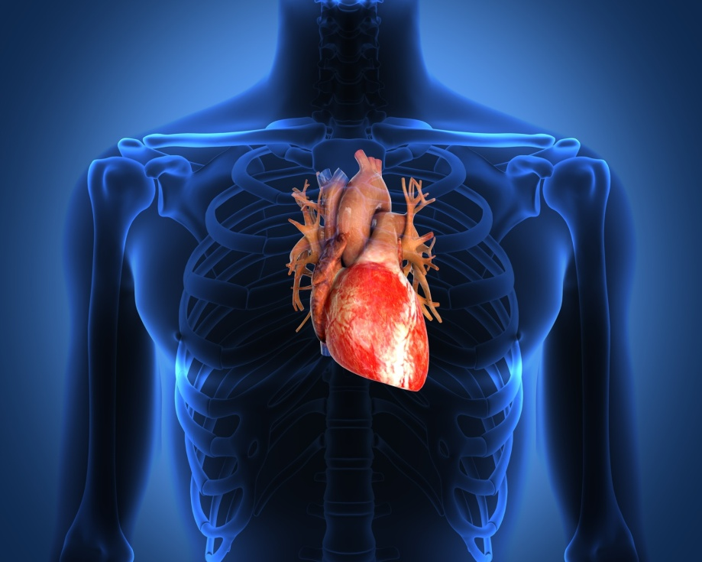
EL CUIDADO ENFERMERO EN FALLA DERECHA
POST TRASPLANTE CARDIACO-INCOR 2018
Lic. Esp. Vilma Yarasca Quispe
Email vilmacyarasca21@gmail.com

Slide 2
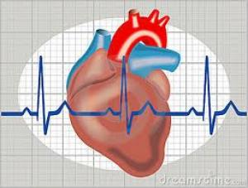
Estadisticas-INCOR-2013
17 PACIENTES TRASPLANTADOS
2013
2010

Slide 3
COMPLICACIONES EN TRASPLANTE CARDIACO

Slide 4
TRASPLANTE CARDIACO EN INCOR
2010-2018
2016
2017
2018
TOTAL DE PACIENTES TRASPLANTADOS HASTA LA ACTUALIDAD 63 PACIENTES

Slide 5
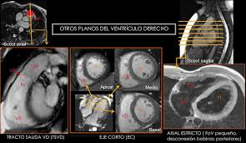
INTRODUCCION
El análisis de los datos pertenecientes a la International Society of Heart and Lung Transplantation muestra que pese al avance en el manejo perioperatorio del trasplante cardíaco, el fallo cardíaco derecho agudo aparece aún como un grave problema con un complicado manejo y una elevada mortalidad, llegando a representar el 50 % de todas las posibles complicaciones agudas cardíacas y a su vez siendo la causa más importante de mortalidad precoz
Trasplante Cardiaco. Henry Abensur .España
Notes:
Tanto en el ámbito de la cardiología clínica como en el contexto de la cirugía cardiaca, el reconocimiento de la importancia del ventrículo derecho (VD) es un hecho reciente. Durante los últimos años, la investigación de su particular fisiología y la determinación de su influencia en la evolución de diferentes enfermedades han despertado un creciente interés.

Slide 6
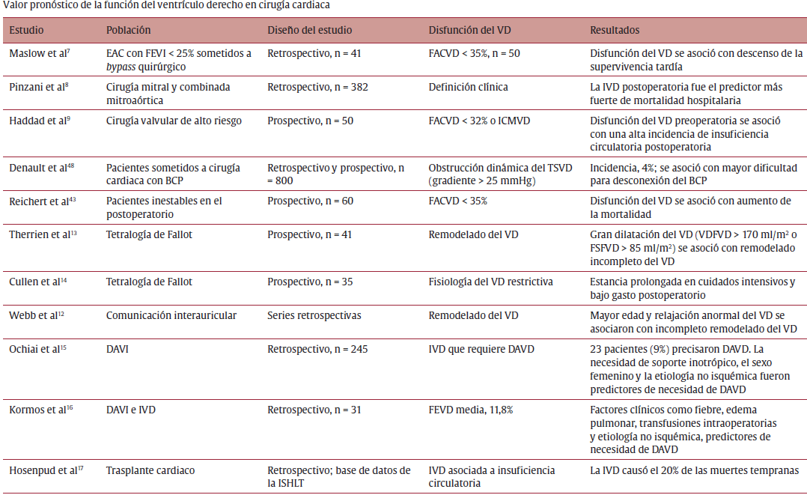
INTRODUCCION
Insuficiencia Ventricular derecha en el seno de la Cirugía cardiaca. María Angélica Corres y col.España.2013

Slide 7
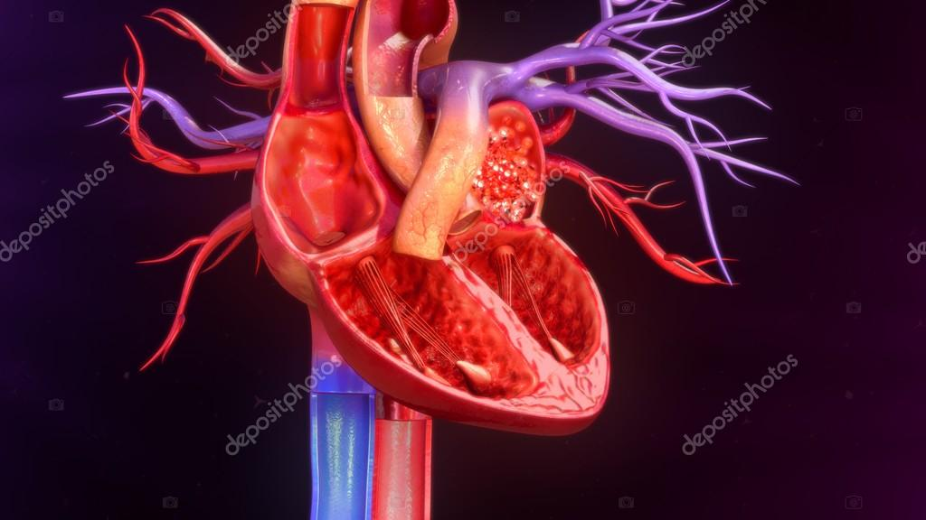
FISIOLOGIA DEL VENTRICULO DERECHO
FUNCION SISTOLICA
PRECARGA
POST CARGA
CONTRACTILIDAD
SE SITUA DETRÁS
DEL ESTERNON
FUNCIÓN PRINCIPAL RECIBIR EL RETORNO VENOSO Y BOMBEAR HACIA LAS ARTERIAS PULMONARES.
PARED DELGADA Y
COMPLACIENTE
SILUETA
FORMA TRIANGULAR
IRRIGACION
CORONARIA DERECHA
Fisiopatología del Ventrículo Derecho. Iván Caviedes. Rev. chilena 2009

Slide 8
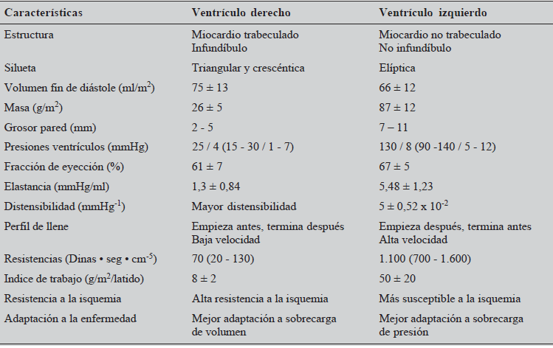
DIFERENCIAS ESTRUCTURALES DEL VENTRICULO DERECHO
Rev. Chilena Enfermería Respiratoria. 2009; 25: 170-181

Slide 9
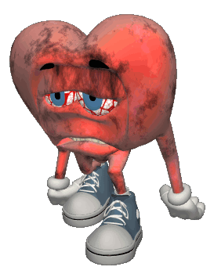
¿QUE ES LA FALLA DERECHA?
Incapacidad del corazón derecho de aportar un flujo de sangre adecuado a la circulación pulmonar, y que es CAUSA DE MUERTE intrahospitalaria después del trasplante Cardiaco.
EL CORAZON ES INCAPAZ DE SOSTENER LA CIRCULACION PULMONAR ALTA
Notes:
La hipertensión pulmonar se mantiene hoy día como el auténtico talón de Aquiles del trasplante cardíaco y es el más importante factor para el desarrollo de fallo cardíaco derecho agudo. Ello es debido a la paradoja que ocurre en un corazón trasplantado con un ventrículo derecho más débil
que el de su predecesor, hemodinámicamente bien adaptado a la situación de resistencia pulmonar elevada previa mantenida durante años

Slide 10
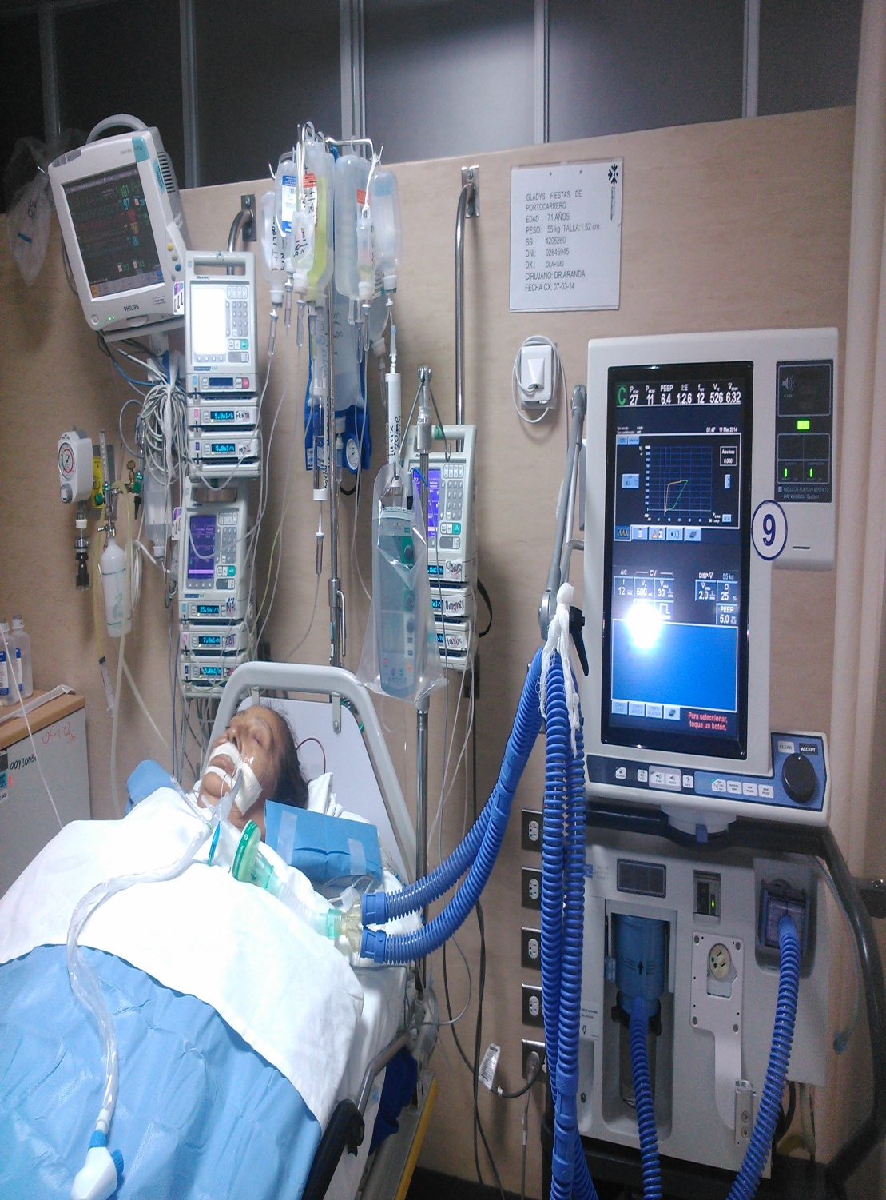
ETIOLOGIA DE LA FALLA DERECHA
ENFERMEDAD DE LA ARTERIA CORONARIA DERECHA
INFARTO DEL V.D.
HTPULMONAR SECUNDARIA A ENF.MITRO-AORTICA
ENFERMEDAD DE LA CIRCUNFLEJA IZQUIERDA.
HEPARINA,PROTAMINA
TRANSFUSION SANGUINEA
ISQUEMIA DEL V.D.
Manejo de la insuficiencia Derecha tras la cardiotomia.Maria angélica Corres y col..España.2013

Slide 11
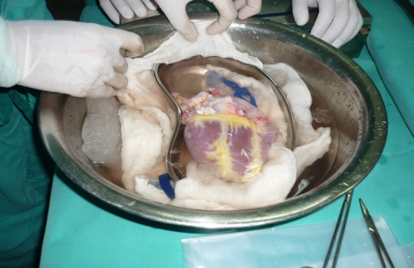
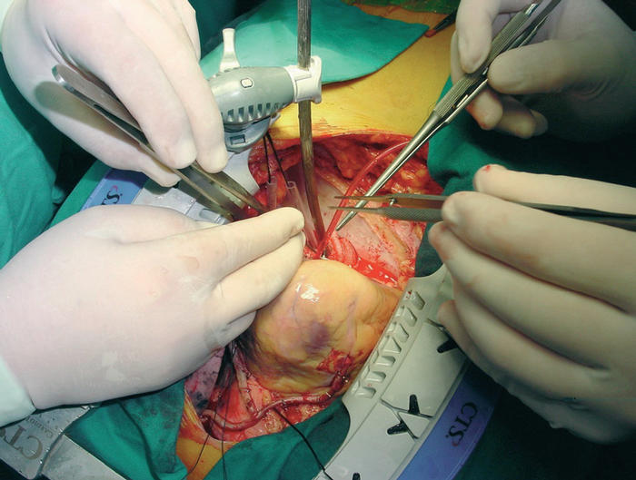
FACTORES CONTRIBUTORIOS DE LA
FALLA DERECHA
INADECUADA PRESERVACION
CARDIACA
TRAUMA MECANICO
DURANTE LA EXTRACCION E IMPLANTACION DEL CORAZON
HIPERTENSION PULMONAR
TIEMPO DE ISQUEMIA
PROLONGADA
Notes:
El análisis de series de pacientes sometidos a trasplante cardíaco confirma de esta manera que la hipertensión pulmonar es un factor que incrementa el riesgo de muerte precoz en el trasplante de corazón, pero no solamente por su consecuencia más directa, el fallo cardíaco derecho, sino también por un incremento en el riesgo arritmogénico y de infecciones.

Slide 12
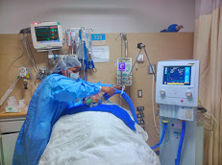
FACTORES CONTRIBUTORIOS DE LA
FALLA DERECHA
Es incapaz de sostener una
Resistencia vascular pulmonar
Elevada.
Síndrome de isquemia-reperfusión
asociada a la conservación del órgano.
El Ventrículo derecho sano
claudica
Es compleja y multifactorial
Falla cardiaca derecha Agudo en el trasplante Cardiaco. Cossío Escribano y at.col.2009
Notes:
Sin embargo, existen más factores que juegan un papel muy importante en su desarrollo y en este sentido el síndrome de isquemia-reperfusión parece tener un papel fundamental, así como la especial resistencia del ventrículo derecho a la preservación con cardioplegia fría, el trauma
mecánico durante la extracción e implantación de un ventrículo de paredes más débiles que las de su vecino izquierdo, el embolismo aéreo de la arteria coronaria derecha y la no optimización de la ventilación mecánica y de la PEEP

Slide 13
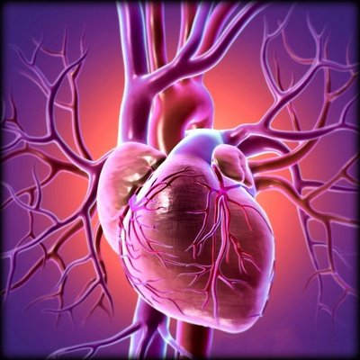
DETERMINANTES DEL VENTRICULO
DERECHO
PRECARGA
COMPLIANCE V.D.
RETORNO VENOSO
CONTRACTILIDAD
RESERVA CONTRACTIL ES ESCASA
INTERDEPENDENCIA
VENTRICULAR
DEPENDE DEL SEPTUM INTERVENTRICULAR
POST CARGA
LAS PRESIONES SON BAJAS.
SENSIBLE A LOS CAMBIOS DELA POST CARGA
La falla cardíaca derecha resulta en dilatación, isquemia y disminución de la contractilidad, lo que provoca a su vez un síndrome de bajo gasto sistémico por disminución del flujo pulmonar y desplazamiento septal interventricular.
Medicina Intensiva .Carlos Lovesio. El ventrículo Derecho en el paciente critico.2006
Notes:
La precarga ventricular derecha está determinada tanto por la compliance del ventrículo derecho como por el retorno venoso
La postcarga ventricular derecha puede estar aumentada en los pacientes críticos como consecuencia de un aumento de la presión en la arteria pulmonar, el cual puede depender de una vasoconstricción . La falla cardíaca derecha resulta en dilatación, isquemia y disminución de la contractilidad, lo que provoca a su vez un síndrome de bajo gasto sistémico por disminución del flujo pulmonar y desplazamiento septal interventricular.

Slide 14
CIRCULACION PULMONAR
Hospital General Universitario. Valencia 2014.Dra María Otero.
Notes:
En condiciones normales, la circulación pulmonar del adulto es un sistema de alto flujo, baja resistencia y baja presión diseñado para favorecer el intercambio gaseoso pulmonar, con el cual se evita la salida de fluido desde los vasos pulmonares hacia el espacio intersticial y permite que el ventrículo derecho opere con un costo energético bajo.
No obstante, debido a las presiones bajas, la circulación pulmonar es muy sensible a las influencias mecánicas, en tanto que el ventrículo derecho de paredes finas, no está preparado para los cambios rápidos de las condiciones de carga, sobre todo de poscarga.

Slide 15
CONSECUENCIAS DEL V.D.
Hospital General Universitario. Valencia 2014.Dra María Otero.
Notes:
El VD se adapta mejor a la sobrecarga de volumen que a la sobrecarga de presión

Slide 16
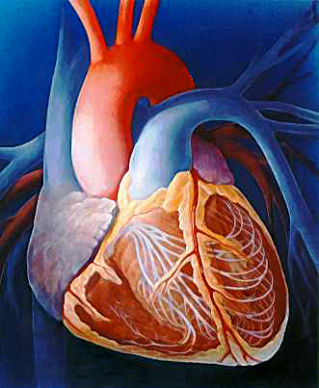
VALORACION DE ENFERMERIA
PAM BAJA
PVC ELEVADA
INDICE CARDIACO BAJO < 2.5 l/min
RESIST. VASCULAR
PULMONAR
> 2.5UNID.WOOD
DISFUNCION DEL
V. DERECHO

Slide 17
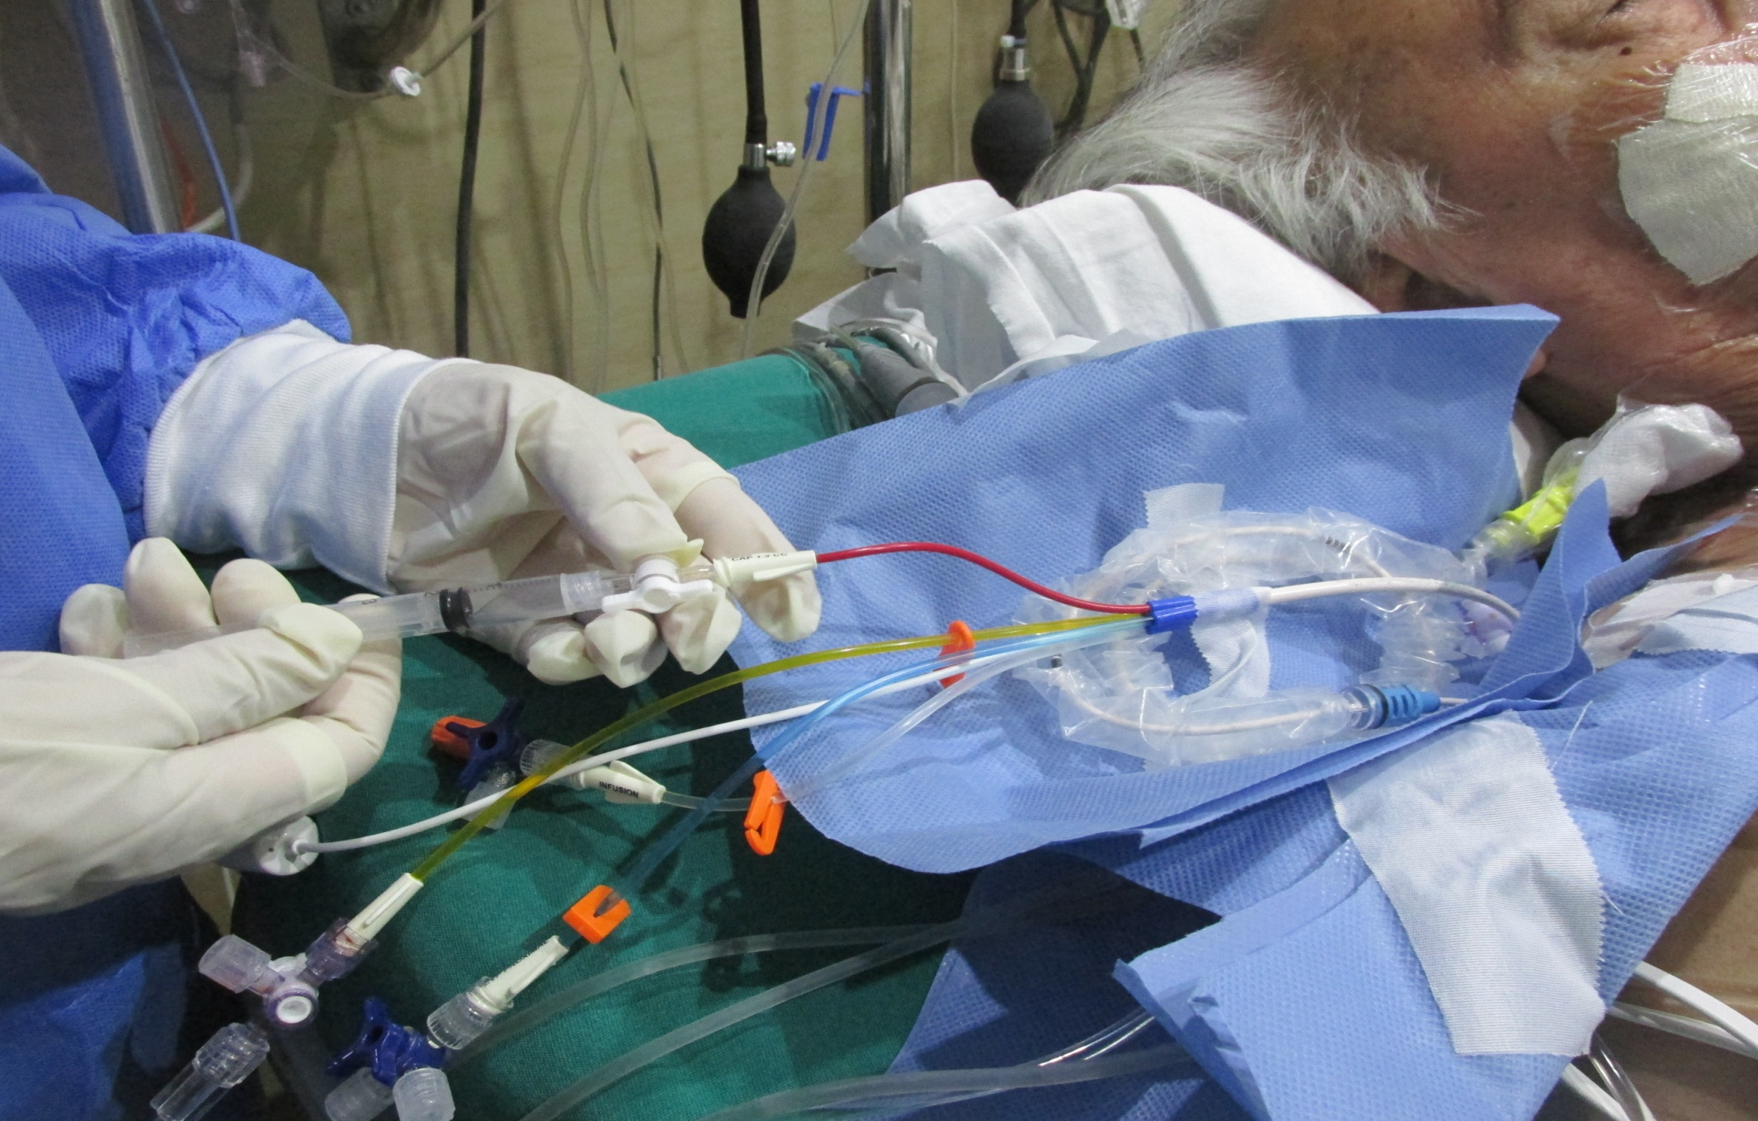
VALORACION DE ENFERMERIA
PARAMETROS HEMODINAMICOS
Pre Carga Ventrículo Derecho PVC = 8 – 12 mm Hg
Pre Carga Ventrículo Izquierdo PCP = 12 – 15 mm Hg
Post Carga Ventrículo Derecho RVP = 80 – 240 d/seg/ cm⁵
R.V.P.= > 2.5.UW PAC.ALTO RIESGO
PAP = 11 – 15 mm Hg
SI ES > 25MMHG H.T. P.
Post Carga Ventrículo Izquierdo RVS = 900 – 1500 dinas
Gasto Cardiaco = 4 – 8 L/min
Índice Cardiaco = 2.5 – 4 L/min

Slide 18
TRATAMIENTO DE LA FALLA DERECHA
OPTIMIZAR LA PRE CARGA DEL VENTRICULO DERECHO
OPTIMIZAR LA HEMODINAMIAPARA MEJORAR LA PERFUSION CORONARIA
PAM>70 mmHg
DROGAS
INOTROPICAS-DBT-LEVO-NA
PSEDO
ANALGESIA
MORFINA
FENTANYL
MIDAZOLAM
SOPORTE VENTILATORIO
ADECUADO
VOLUMEN TIDAL INCREMENTADO NIVELES DE PEEP ELEVADOS
ADMINISTRACION DE VASODILATADORES PULMONARES
NTG NPS.ADENOSINA OXIDO NITRICO INHALADO
MINIMIZAR LA POST CARGA DEL VENTRICULO DERECHO
Notes:
la reducción de la precarga del ventrículo derecho para evitar la sobredistensión y la isquemia, la reducción de la postcarga del ventrículo derecho mediante la modificación de las RVP,

Slide 19
TRATAMIENTO DE LA FALLA DERECHA
ASEGURAR UNA ADECUADA CONDUCCIÓN AURICULO- VENTRICULAR
Evitar las arritmias Supra ventriculares
CORREGIR HIPOTERMIA, HIPOXEMIA, HIPERCAPNIA, ACIDOSIS
Mantener adecuada presión de perfusión sistémica
Tratamiento con medicamentos Vasoactivos
Optimizar la Fluido terapia de forma cuidadosa

Slide 20
iloprost
Análogo de prostaciclina I2.
Produce vasodilatación pulmonar selectiva con disminución de PAP media y RVP sin afectar a la circulación sistémica.
Se puede administrar mediante mascarilla facial. y en V.M.

Slide 21
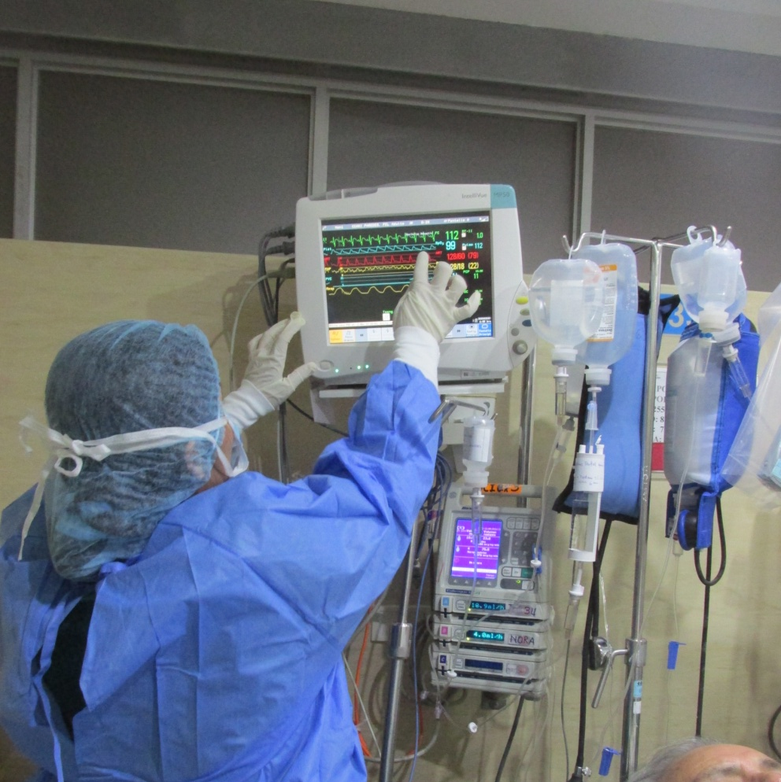
DOMINIO 4:ACTIVIDAD Y REPOSO
0029.DISMINUCION DEL GASTO CARDIACO
NIC (4210) MONITORIZACION HEMODINAMICA INVASIVA
Monitoreo y valoración de las Funciones Vitales de avanzada
PAM,PVC,PAP,PCP,RVP,RVS,
GASTO CARDIACO,INDICE CARDIACO.SVENOSA MIXTA.
Dosaje de la muestra Arterial y venosa
Preparación con todas las medidas de bioseguridad para la medición del G.C. por Termodilución.
Valoración y auscultación de Ambos campos pulmonares
Control de EKG cada 24horas o según lo requiera para detectar signo de hipertrofia y sobre carga de ventrículo derecho.
Notes:
No hay fármacos inotropos selectivos para el ventrículo
derecho. Se usan los mismos inotropos que para el fracaso
ventricular izquierdo. Sin embargo, hay que tener en
cuenta que la dopamina y la adrenalina a dosis altas provocan vasoconstricción pulmonar, efecto que en algunos casos puede contrarrestar el efecto beneficioso derivado de su inotropismo.

Slide 22
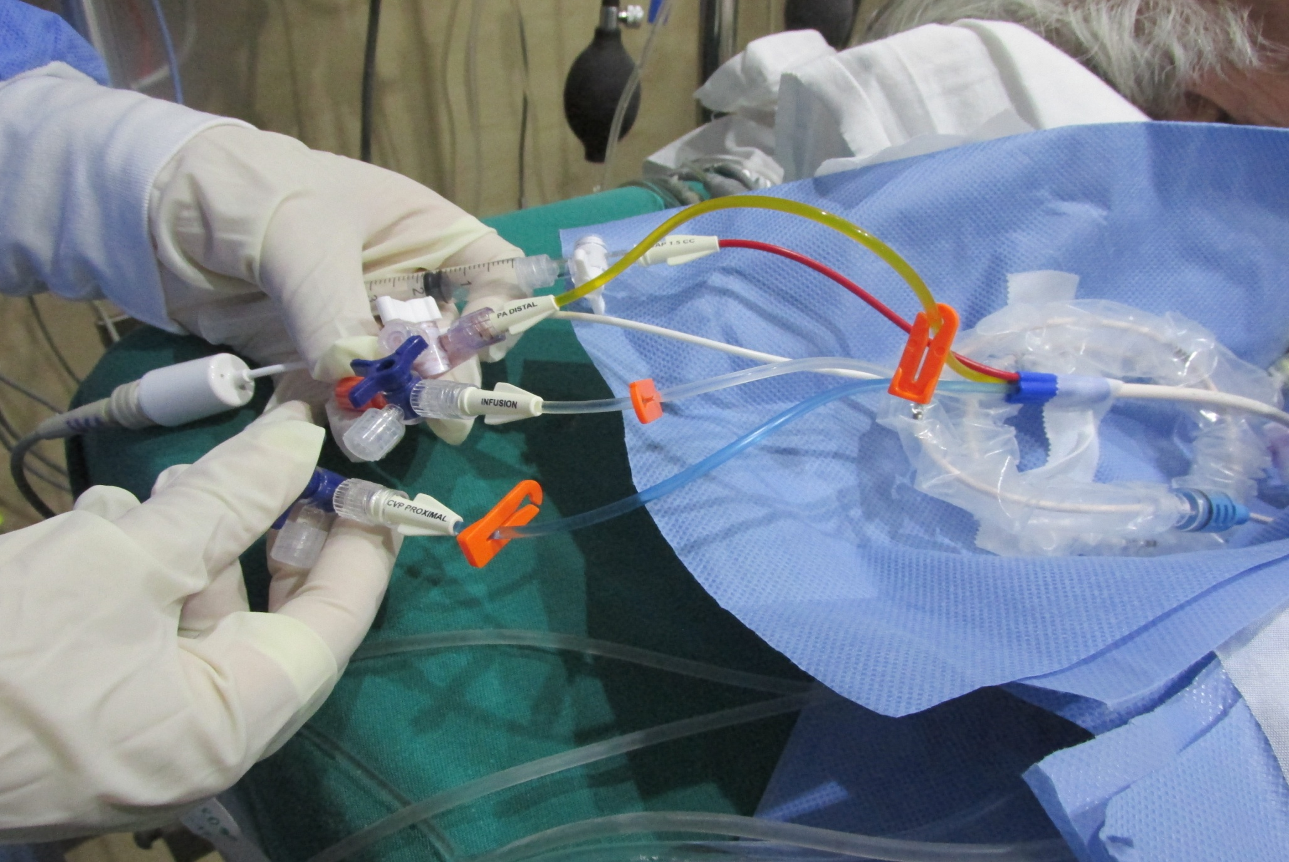
DOMINIO 4:ACTIVIDAD Y REPOSO
0029.DISMINUCION DEL GASTO CARDIACO
NIC (4210) MONITORIZACION HEMODINAMICA INVASIVA

Slide 23
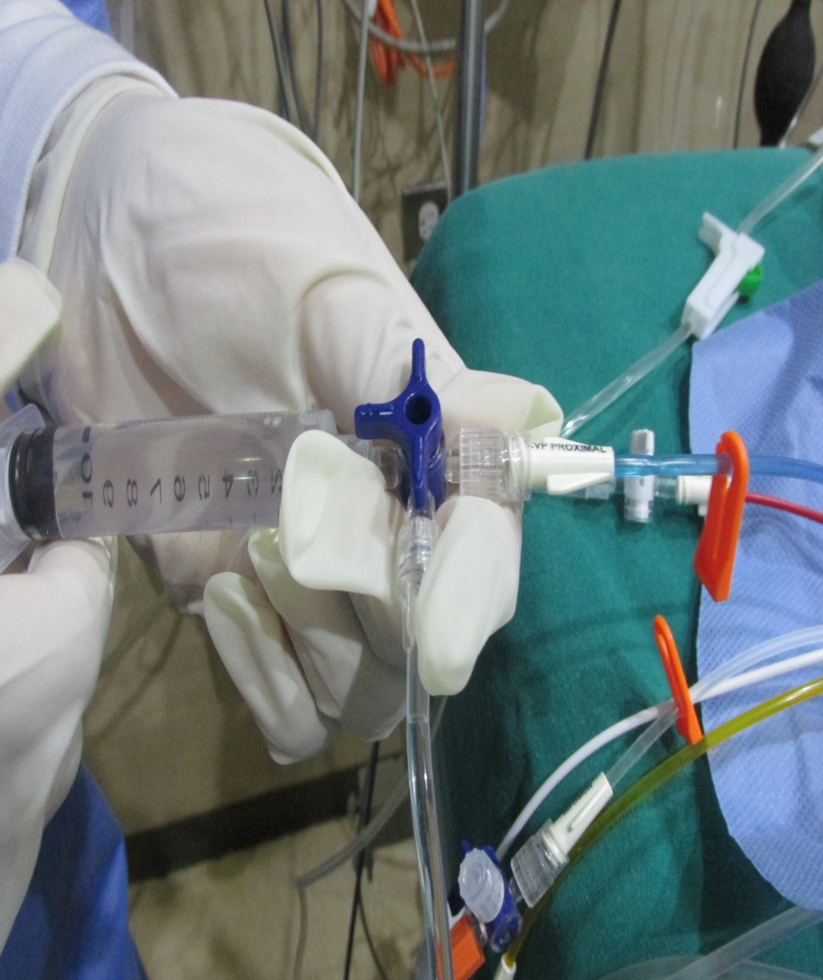
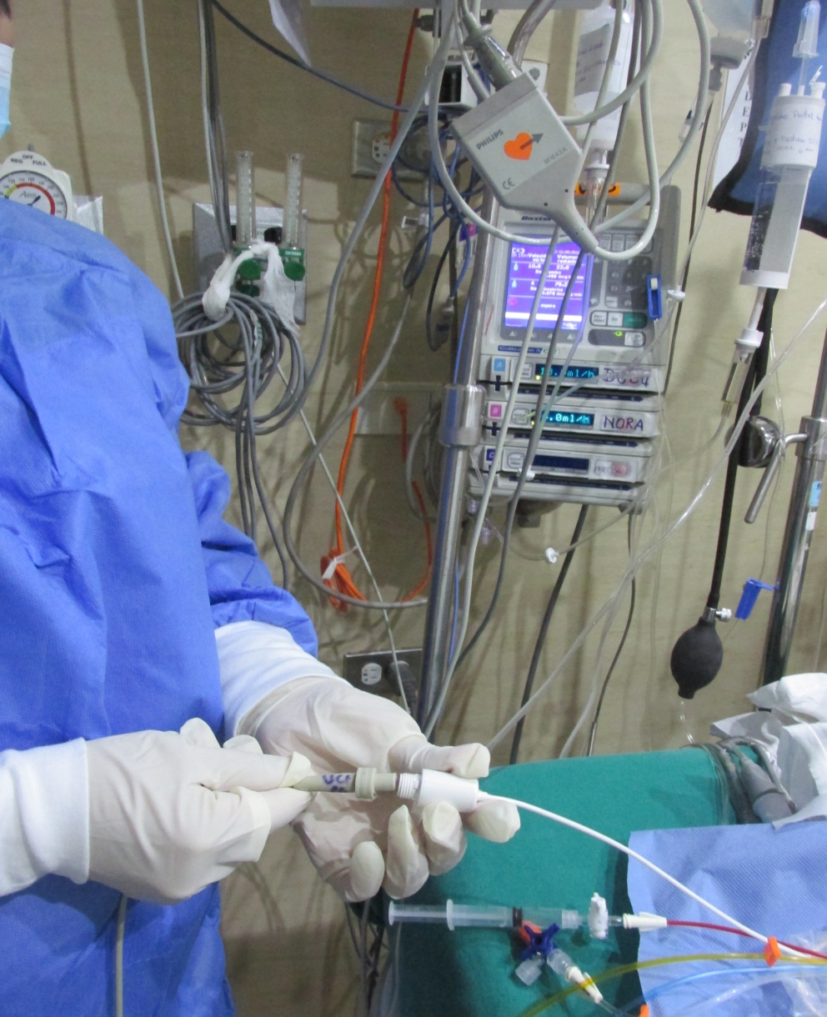
GASTO CARDIACO POR TERMODILUCION

Slide 24
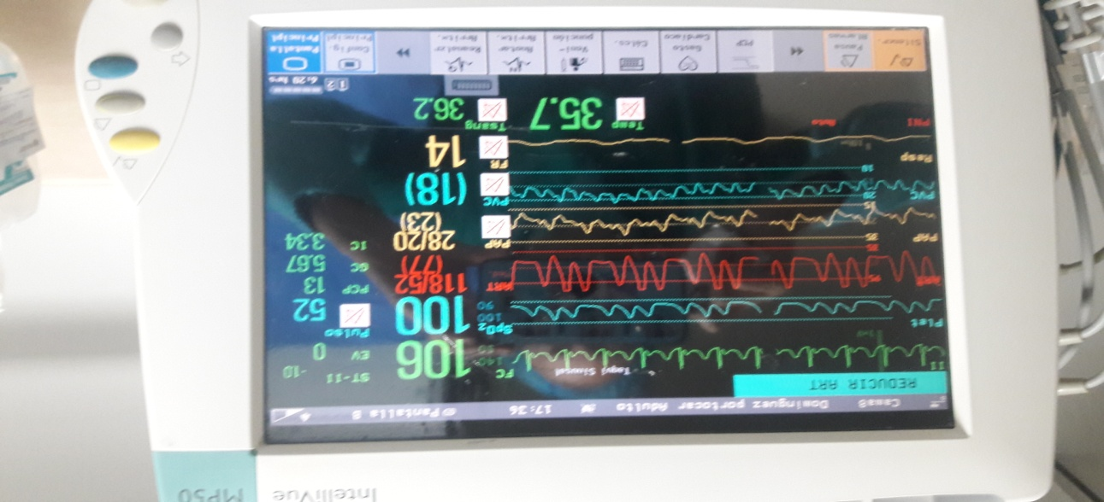
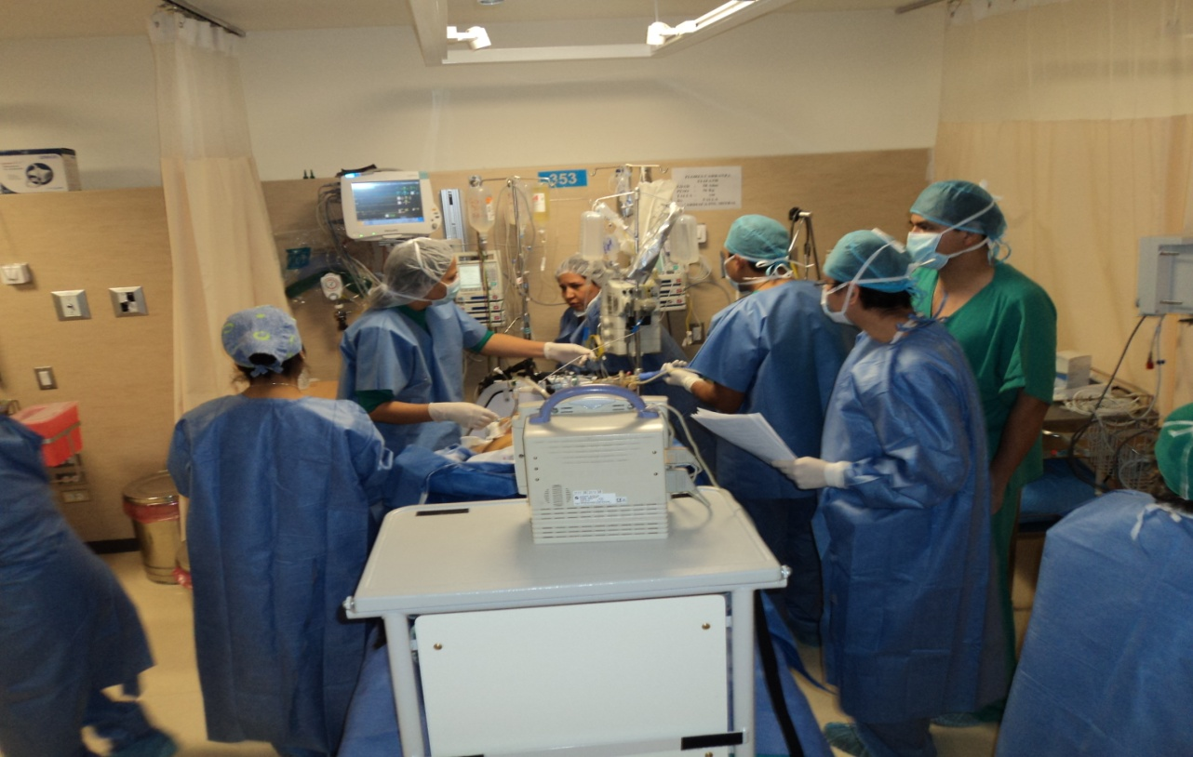
NIC (4210) MONITORIZACION HEMODINAMICA INVASIVA
Optimizar la precarga :
Administración de Fluidoterapia de forma cuidadosa
Monitoreo y Valoración de los valores hemodinámicas de PVC-PCP. Mantener una PVC no >10MMHG.
Reto de fluidos : coloides y cristaloides para lograr un mejor Gasto cardiaco.
Administración de drogas inotrópicas y vasopresores
Dobutamina, noradrenalina
Minimizar la Postcarga: Adm. De vasodilatadores Pulmonares
Manejo de la Prostaciclina-ILOPROST de forma inhalatoria.

Slide 25
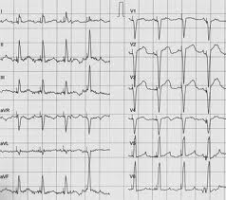
NIC MANEJO DE LA DISRRITMIA (4090).
Valoración del tipo de arritmia. Frecuencia ,intervalos, arritmias sostenidas no sostenidas.
Registro de las arritmias
Toma de EKG.
Toma y Valoración de AGA medio interno-correccion de electrolitos.
Administración de anti arrítmico si procede previo monitoreo de las funciones vitales (PAM),por efecto de antiarritmico.
Registro del efecto del anti arrítmico.
Asistencia a la colocación del MCP uni-bicameral si requiere.

Slide 26
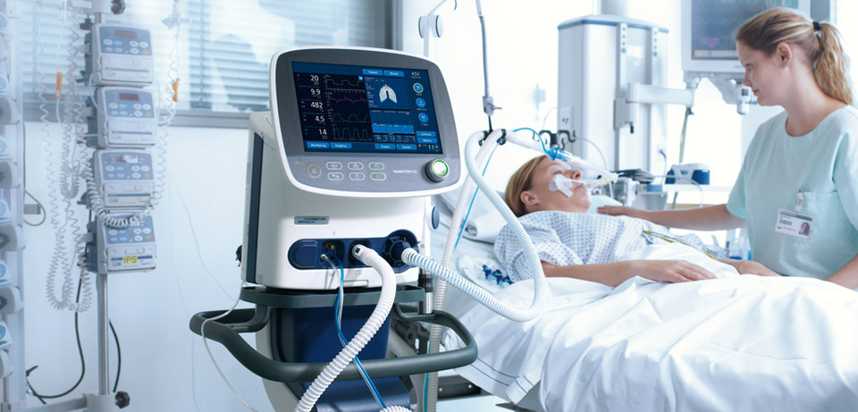
DOMINIO 4:ACTIVIDAD Y REPOSO
0032 PATRON RESPIRATORIO INEFICAZ
INTERVENCION DE ENFERMERIA NIC | RESULTADOS ESPERADOS NOC
(3300): Manejo de la Ventilación M. Invasiva (3200): Precauciones para evitar la Aspiración. (3350.) Monitorización Respiratoria. (3180): Manejo de las vías aéreas artificiales. (3160): Aspiración de las vías aéreas: Manejo y valoración de una adecuada Psedoanalgesia. Volúmenes tidales adecuados y niveles de Peep adecuados para evitar el colapso alveolar. | (0403) : Estado respiratorio: Ventilación Mecánica. Frecuencia, ritmo ,profundidad de la respiración. Expansión torácica simétrica. Movilización del esputo Ausencia de ruidos respiratorios patológicos. Valorar el Volumen corriente y capacidad Vital del respirador artificial. (0410): Estado respiratorio: permeabilidad de las vías respiratorias: · Ausencia de ansiedad, asfixia. · Frecuencia respiratoria esperado · Ritmo respiratorio esperado · Movilización de vías Respiratorias · Ausencia de ruidos respiratorios patológicos

Slide 27
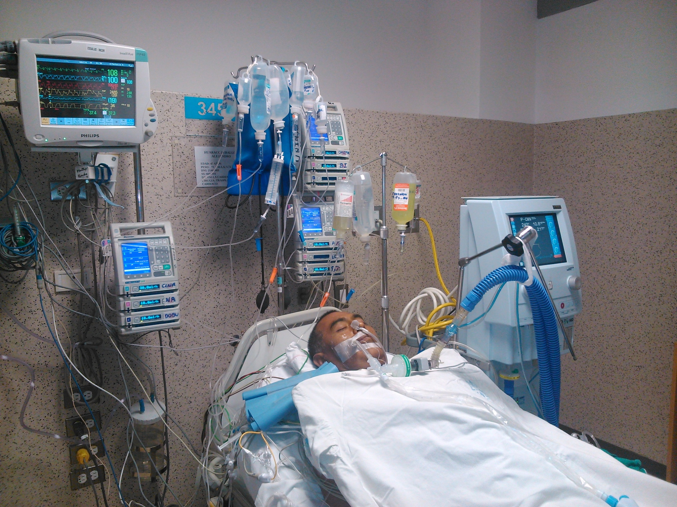
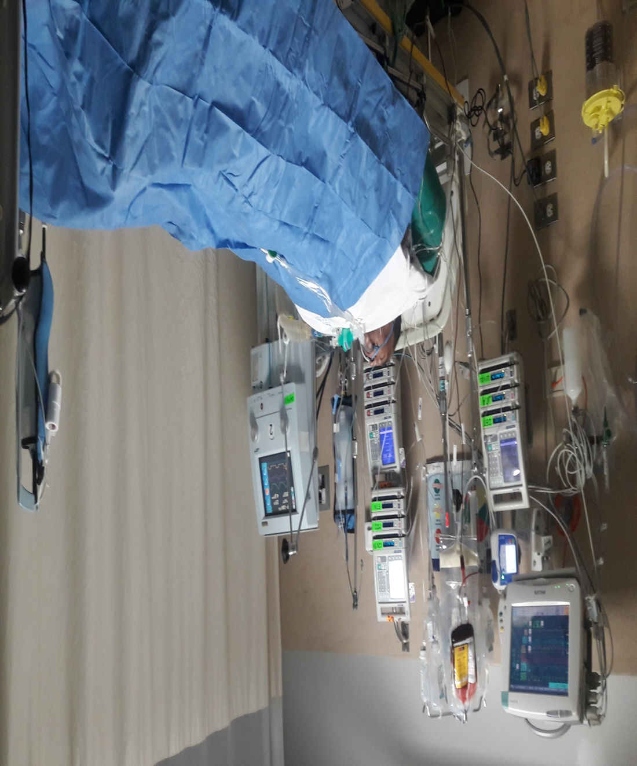
DOMINIO 4:ACTIVIDAD Y REPOSO
0032 PATRON RESPIRATORIO INEFICAZ

Slide 28
DOMINIO11:SEGURIDAD Y PROTECCION
DX.RIESGO DE INFECCION (00004)
DX.NANDA RIESGO DE INFECCIÓN (00004).
Cuidados de las heridas (3660)
(2440) Mantenimiento de dispositivos de Acceso venoso. Seguir los protocolos de vías y sistemas BACTEREMIA ZERO
(3180)Manejo de las vías aéreas artificiales NEUMONIA ZERO.
(1876)Cuidado del catéter urinario .
(3300) Cuidado del drenaje torácico.
NOC
NIC
(0702)Estado Inmune
NIC
Proceso quirúrgico Post-operatorio .Fátima del amo y col. North American Nursing Diagnosis Asociación: Diagnósticos Enfermeros: 2015-2017 El Sevier.

Slide 29
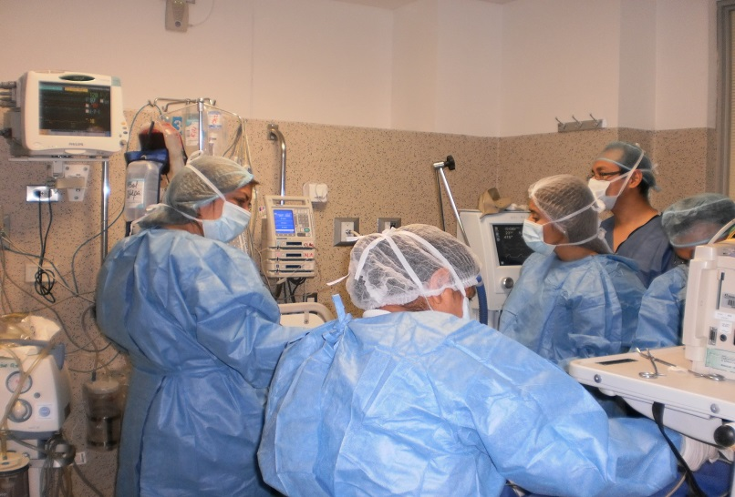
DOMINIO11:SEGURIDAD Y PROTECCION
DX.RIESGO DE INFECCION (00004)

Slide 30
NIC( 2380 ) MANEJO DE LA MEDICACION
TRATAMIENTO DE INMUNOSUPRESOR
TRIPLE
TERAPIA
ENDOVENOSA
INHIBIDOR
DE LA
ACTIVIDAD LINF.
TACROLIMUS
CORTICOESTE
ROIDES.
PREDNISONA.
INHIBIDOR DE LA
PROLIFERACION
CELULAR.
MICOFENOLATO
Inhibidor de los linfocitos T
Dosis dependerá :
Del nivel de sangre
De la función renal.
Del nivel de absorción.
Adm. Ayunas vo. c/12 hrs
Actúa a nivel de la medula Ósea.
Adm. V.O. cada 12 HRS.
En ayunas o intervalo de 2 horas
d/alimentos.
Enfermería Global-Cuidados de enfermería en trasplante cardiaco .Martínez Cappell M.

Slide 31
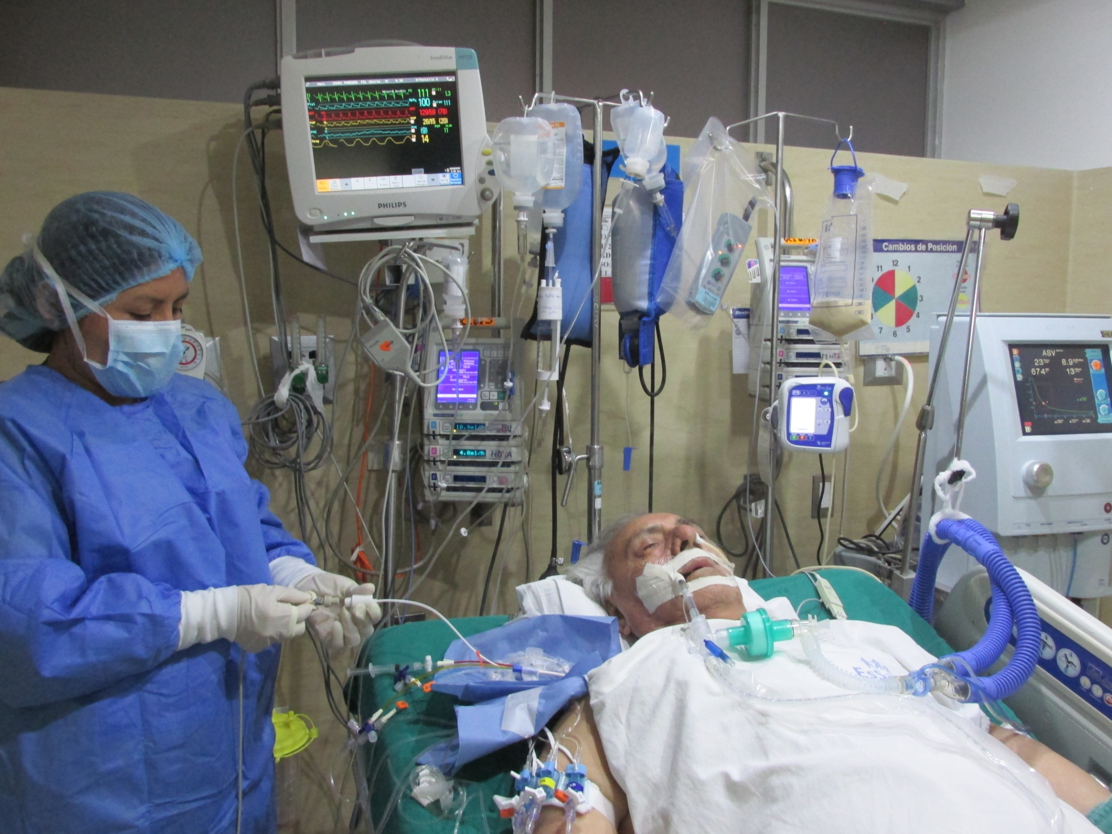
CONCLUSIONES
La Falla cardiaca derecha tras el trasplante Cardiaco continua siendo hoy en día una causa importante de falla precoz que mantiene cifras elevadas de mortalidad.
La situación de hipertensión pulmonar previa y el síndrome de isquemia-reperfusión son las causas mas importantes, pero no existen parámetros que puedan predecir con exactitud.
El manejo fundamental se torna en optimizar una adecuada hemodinámica sistémica, fluido terapia cuidadosa, optimizar la precarga y disminuir la post carga del VD,y optimizar la VM
Lograr insertarlo a nuestro PACIENTE nuevamente a la sociedad y familia es realmente gratificante es un trabajo en conjunto de todo el equipo multidisciplinario y especialmente de Enfermería PIEZA CLAVE DEL CUIDADO
El manejo del paciente sometido a TRASPLANTE CARDIACO que cursa con Falla derecha es y será un desafío permanente y complejo.

Slide 32
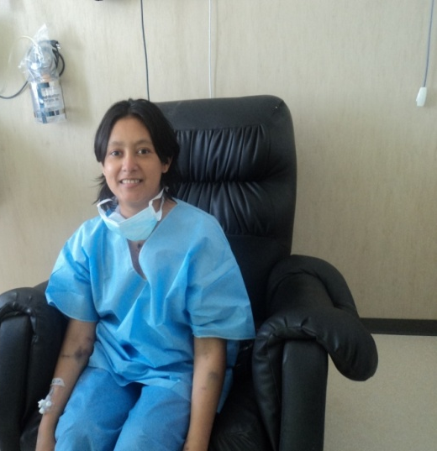
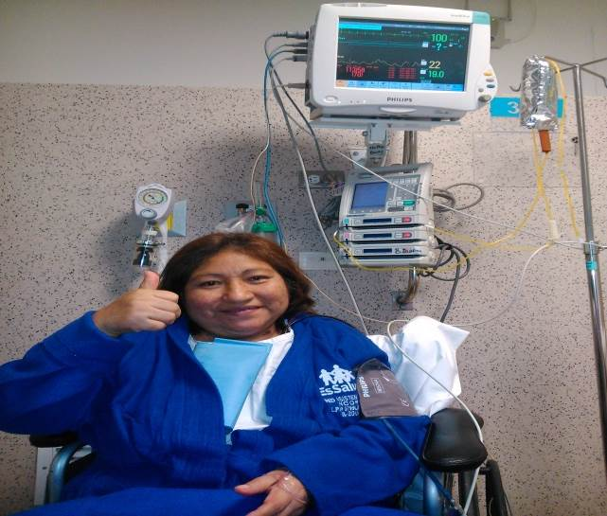
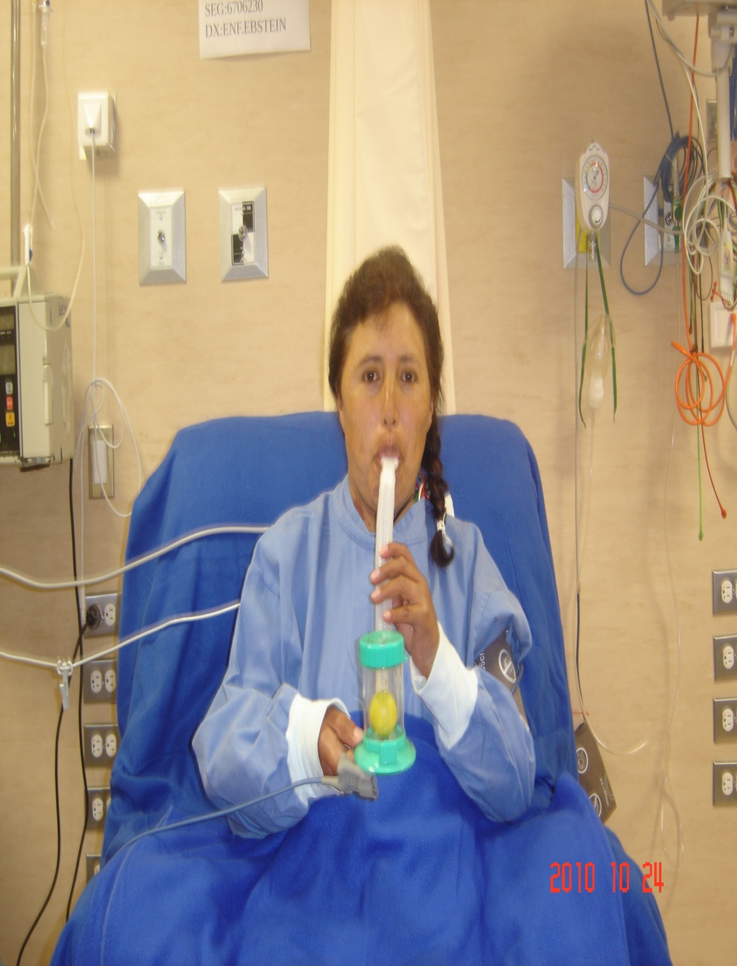
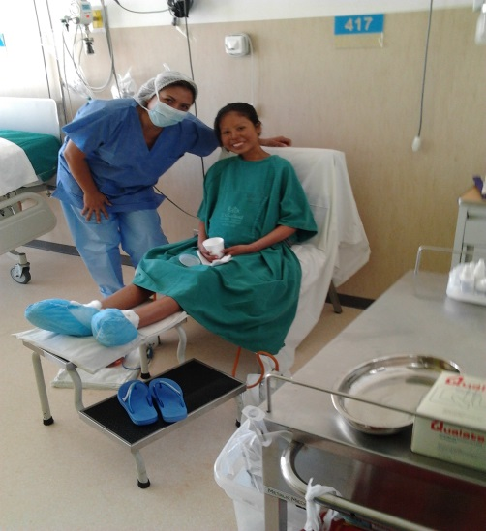
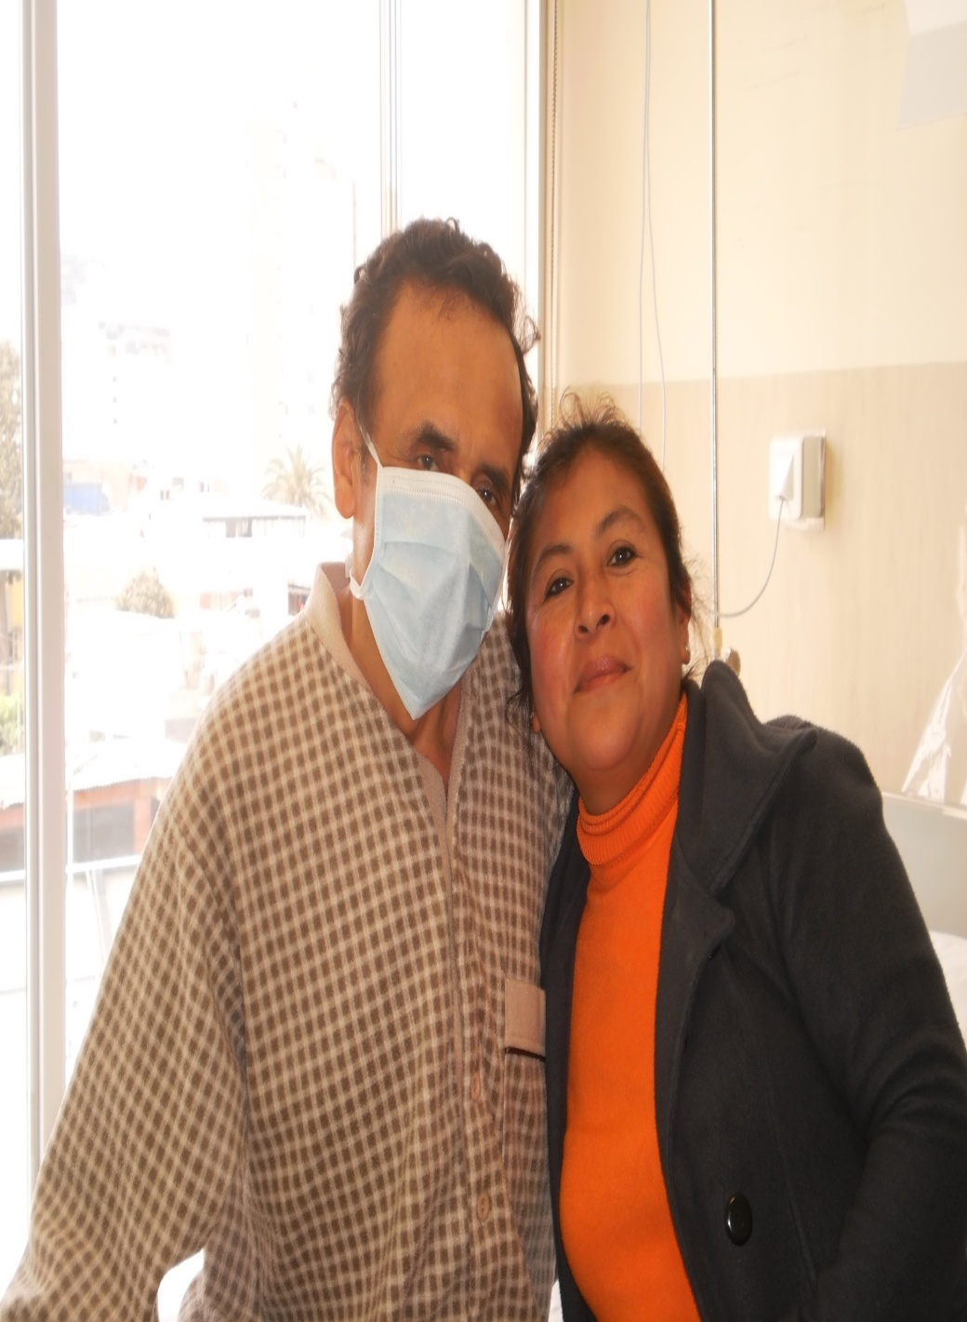
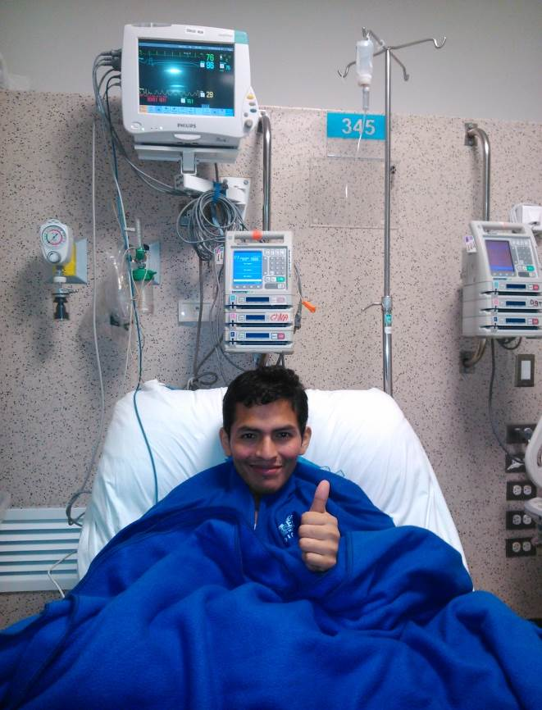
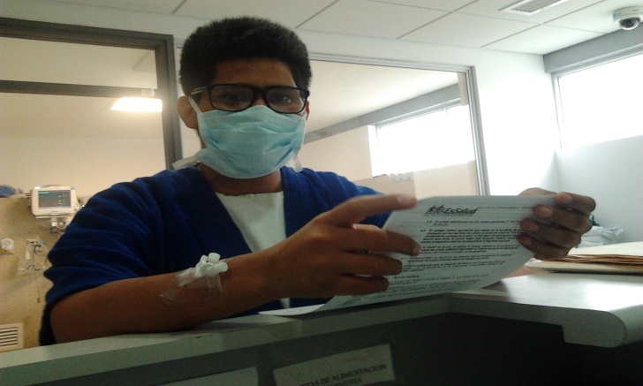
¡¡¡ TRANSFORMANDO VIDAS ¡¡¡¡
G R A C I A S

Slide 33
REFLEXIONES
G R A C I A S
La observación indica cómo está el paciente; la reflexión indica qué hay que hacer; la destreza y
práctica indica cómo hay que hacerlo. La formación y la experiencia son necesarias para saber cómo observar y qué observar; cómo pensar y qué
pensar
.*Florence Nightingale

